Slide 1
Основи технології CORBA
(Курс “Інформаційні технології”)
2004

Slide 2
Назва та призначення
CORBA – це абревіатура від Common Object Request Broker Architecture (стандартна архітектура брокера об'єктних запитів).
Технологія CORBA призначена для розробки та підтримки розподілених програмних систем.
Загалом, на CORBA, як і на COM, покладаються функції "склеювання", тобто функції програмного забезпечення проміжного рівня, "середньої" ланки – middleware. Причому на відміну від COM, технологія CORBA із самого початку свого існування орієнтувалась саме на розподілені системи.

Slide 3
Стратегічна мета
Із самого початку своєї історії стратегічною задачею CORBA є розробка та підтримка корпоративних систем у неоднорідному (гетерогенному) мережному середовищі, яке може, зокрема, містити різноманітні складові, починаючи від мейнфреймів та Unix-комп'ютерів і закінчуючи персональними комп'ютерами. Загалом, компонентна архітектура CORBA забезпечує підтримку наступних принципів:
  незалежність від платформи – компоненти можуть виконуватись на різних апаратних платформах та у різних операційних середовищах (зауважимо, інтеграція на рівні двійкових кодів, притаманна COM, можлива тільки на одній операційно-апаратній платформі);
  незалежність від фізичного розташування – компоненти можуть бути в різних процесах на одній машині, на різних машинах;
  незалежність від інструментальних засобів – компоненти можуть розроблятись з використанням різних мов та інструментальних середовищ.

Slide 4
Авторство
Автором CORBA є консорціум OMG (Object Management Group), заснований у 1989 році одинадцятьма компаніями. Серед компаній, що заснували OMG, були в основному виробники комп'ютерних систем різного рівня й інтегратори зі світовим ім'ям.
Зараз у консорціум входять більш ніж 900 компаній. Серед них такі, наприклад, як IBM, DEC, Hewlett-Packard, Canon, Sun Microsystems, 3M, Fujitsu, Oracle, Bank of America, Chevron, Ford, Boeing, Hitachi, Xerox, VISA, AT&T, NT&T тощо. Варто зауважити, що більше 40% членів не є розроблювачами програмного забезпечення.
Штаб квартира OMG знаходиться у США (більш ніж 60% членів OMG знаходяться у США та Канаді), але представництва OMG є в багатьох країнах світу: Великобританії, Німеччині, Італії, Японії, Австралії, Індії, Бразилії, Бахрейну.
OMG пропагує і просуває CORBA під девізом "Middleware that's Everywhere" ("Середня ланка – всюди").

Slide 5
OMG та Microsoft
Microsoft якийсь час тримався осторонь від OMG, проте у 1998 році вступив у консорціум.
Варто, щоправда, відзначити, що трохи раніше, у 1997 році, Microsoft підтримав специфікацію Unified Modeling Language (UML) - ще один проект консорціуму OMG.

Slide 6
CORBA як технологія
З поняттям "технологія" у випадку CORBA пов'язують два аспекти: архітектуру програмних систем на основі зв'язування з об'єктами та стандарти (специфікації) на програмні інтерфейси між окремими компонентами систем.
Архітектура, з якою спряжена CORBA, відома під назвою OMA – Object Management Arсhіtecture (Архітектура Управління Об'єктами). Вона була опублікована в 1992 р. і з того часу зазнала незначних змін. Стандарти (специфікації), навпаки, інтенсивно розвиваються й доповнюються.

Slide 7
CORBA як специфікація
Загалом консорціум OMG організовувався з метою підтримки створення компонентного програмного забезпечення. Домогтися цієї мети, спираючись на рішення від якогось одного виробника, практично неможливо – компанія-розробник неминуче б віддавала пріоритет своїй апаратній чи операційній платформі. Ось чому група OMG в основу своєї діяльності поклала стратегію розробки єдиних стандартів (загальних специфікацій).
При цьому, по-перше, на основі таких стандартів різні компанії мають можливість створювати власні реалізації закладених у специфікаціях концепцій і, по-друге, слідування стандартам забезпечує можливість спільного використання цих реалізацій для створення неоднорідних (гетерогенних) обчислювальних середовищ – середовищ, створюваних на базі різних апаратних платформ та операційних систем.

Slide 8
CORBA як специфікація (прод.)
Специфікації CORBA не обтяжені деталями реалізації, які залишаються на долю компаній-розробників програмного забезпечення.
Численність реалізацій від різних компаній має тільки стимулювати конкуренцію і, як наслідок, удосконалення розроблюваних систем і технології в цілому.
Inprise (VisiBroker) OmniORB (Olivetti, Oracle Reseach Lab)
Iona Technologies (Orbix) Java IDL (JDK Sun MicroSystems )
BEA Systems JacORB for Java
IBM MICO

Slide 9
Підгрунтя CORBA
В основу CORBA закладено наступні програмістські концепції, технології та підходи:
  технологія об'єктно-орієнтованого програмування. Об'єктний підхід, як відомо, забезпечує можливість інкапсуляції, більш високу ефективність розробки програмного забезпечення, його надійність та спрощення обслуговування, широкі можливості масштабування та повторного використання. У технології CORBA об'єктний підхід є одним з найпринциповіших, рішеннями CORBA фактично є розподілені об'єктні системи, а про саму технологію CORBA говорять як про об'єктну технологію;
  концепція мережного середовища. Саме мережі роблять можливим використання географічно розподілених програмних систем;

Slide 10
Підгрунтя CORBA (прод.)
  клієнт-серверні технології. Вони визначають взаємодію між розподіленими в мережі об'єктами. При цьому для CORBA важливим моментом для є те, що роль клієнта чи сервера не є постійно закріпленою за об'єктом. Відповідна роль встановлюються тільки на один запит, і, зокрема, не виключено, що у об'єкта вона може помінятись на протилежну при реалізації якогось іншого запиту;
  концепція інтерфейсів. Можливі запити (або, іншими словами, можливості використання об'єктів у ролі серверів) задаються на основі визначення інтерфейсів об'єктів.

Slide 11
Архітектура OMA
Навіть якщо програмні продукти призначені для вирішення зовсім різних задач з різних предметних областей усе одно вони використовують багато однакових функціональних рішень:
  об'єкти створюються і ліквідуються;
  об'єкти можуть змінювати місце розташування (мігрувати);
  одні об'єкти можуть зв'язуватися з іншими, оповіщувати про події, що відбуваються.

Slide 12
Архітектура OMA (прод.)
При більш детальному розгляді процесів окремих галузей виявляється, що в них використовується ще більше однакових функціональних рішень.
Виходячи з цього, OMG був запропонований підхід – архітектуру (архітектуру OMA) програмних систем, перш за все розподілених, котра базується на виділенні й абстрагуванні таких загальних функцій і подальшому їх опису (з використанням стандарту-специфікації – мови IDL) як наборів стандартних інтерфейсів або, іншими словами, наборів об'єктів (у CORBA кожному інтерфейсу завжди співставляється CORBA-об'єкт).

Slide 13
Категорії об'єктів OMA
Об'єкти, в цілому, знаходяться в центрі уваги OMA і технології CORBA у відповідності до гасла, висунутого OMG:
"Об'єктна технологія, яка здатна об'єднати світ".
В OMA визначаються чотири категорії об'єктів:
    служби CORBA (CORBAservices);
    засоби CORBA (CORBAfacilities);
    об'єкти прикладних галузей (об'єкти CORBAdomain);
    прикладні об'єкти.
Дві категорії об'єктів - CORBAfacilities та об'єкти CORBAdomain - іноді обидві називають засобами CORBA (CORBAfacilities), розрізняючи їх відповідно як горизонтальні та вертикальні засоби CORBA (CORBAfacilities).

Slide 14
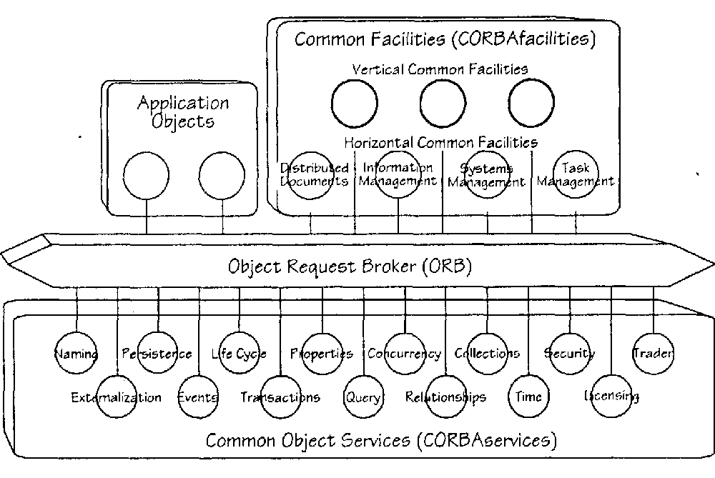
OMA – Object Management Arсhіtecture (Архітектура Управління Об'єктами)

Slide 15
Брокер об'єктних запитів
За взаємодію (посередництво) між об'єктами (усіх чотирьох категорій об'єктів OMA) згідно з архітектурою OMA відповідає брокер об'єктних запитів – ORB (Object Request Broker).
Брокер об'єктних запитів є “головною фігурою” OMA. Саме назва цієї складової частини відображена у загальній назві технології.
ORB фактично визначає інфраструктуру, яка дозволяє об'єктам зв'язуватися один з одним: об'єкти можуть за посередництвом ORB обмінюватися інформацією на основі запитів незалежно від їхнього місця розташування, операційної системи, мови програмування.
При цьому задачею ORB є якнайретельніше маскувати наявність розподіленості та неоднорідності програмної системи, що звільняє програмістів від значного обсягу рутинної роботи.

Slide 16
Документація CORBA
Основними документами з технології CORBA є два:
    "The Common Object Request Broker: Architecture and Specification";
    "CORBAservices: Common Object Services Specification".
У назві першого з них додатково вказується номер версії: Revision 2.0 (1995), Revision 2.2 (1998) і т.д. Тим самим визначаються версії CORBA: CORBA 2.0, CORBA 2.2 тощо.
Крім вищезгаданих існує величезна кількість різного ступеня важливості документів CORBA. Однак далеко не все з описаного навіть у двох найважливіших реалізується розробниками.

Slide 17
"The Common Object Request Broker: Architecture and Specification"
У цьому документі описуються основи CORBA, а також багато складових частин фундаменту CORBA, у тому числі:
    мова опису інтерфейсів (Interface Definition Language – OMG IDL);
    мережні протоколи GIOP і IIOP;
    інтерфейс динамічних викликів (Dynamic Invocation Interface – DII), який надає DII-клієнтам можливість використовувати динамічні запити до об'єктів, тобто такі запити, що генеруються на стадії виконання програм, а не на стадії компіляції;

Slide 18
"The Common Object Request Broker: Architecture and Specification” (прод.)
    інтерфейс динамічних скелетонів (Dynamic Skeleton Interface – DSI), який дозволяє використовувати динамічний режим подібно DII, але тепер уже на стороні сервера. Якщо DII-клієнти обходяться без "стабів", орієнтованих на використання статичних запитів, то у випадку DSI сервери обходяться без "скелетонів";
    портабельний (переносний) об'єктний адаптер (Portable Object Adaptor – POA). Відповідна специфікація ставить своєю метою створення систем, що можуть легко переноситися між різними ORB (від різних виробників);
    специфікації трансляторів із вхідною мовою IDL та деякими вихідними мовами (C, C++, Smalltalk, Cobol, Java).

Slide 19
Служби CORBA (CORBAservices)
Згідно термінології OMG служби CORBA є механізмом, який є обов'язковою основою конструювання розподілених систем.
Більшість таких служб надають базову функціональність – виконання різних системних функцій на зразок тих, що використовуються, наприклад, в системних бібліотеках операційних систем.
Визначено 15 загальних служб CORBA (різного рівня важливості): іменування (naming); подій (events); життєвого циклу (life cycle); довгострокового збереження об'єктів (persistent); транзакцій (transactions); контролю за доступом до поділюваних ресурсів (concurrency control); відносин (relationsips); імпорту/експорту (externalization); запитів (query); ліцензування (licensing); властивостей (property); часу (time); захисту (security); трейдінгу (object trader); колекцій об'єктів (object collections).

Slide 20
Служби CORBA (CORBAservices) (прод.)
Виходячи із загальних принципів архітектури CORBA, інтерфейси її об'єктних служб (специфікація CORBAservices) описуються з використанням IDL.
Об'єктні служби CORBA строго дотримуються погодженої моделі. До найпоширеніших відносять службу іменування, службу управління життєвим циклом, службу управління подіями, які були першими з прийнятих OMG.
Над базовим набором сервісів (служб) можна надбудовувати прикладні сервіси. Знати 15 сервісів, описаних у документі "CORBAservices”, корисно, тому що за абстрактною "підтримкою CORBA" тим чи іншим виробником можуть стояти іноді зовсім різні речі.

Slide 21
Служби CORBA (деталізація)
1. Naming Service - базова служба імен. Підтримується ієрархічного виду каталог доступних у мережі сервісів. (Деякі постачальники CORBA використовують для реалізації даної служби каталог DCE - Distributed Computing Environment. Узагалі стандарт не забороняє використовувати для реалізації Naming Service будь-яку існуючу службу каталогів.
2. Event Service описує можливості асинхронної взаємодії.
3. Persistent Object Service - описує те, яким чином стан об'єкта може бути збережено, а потім відновлено.
4. Life Cycle Service. Враховує моменти, породжені тим, що об'єкт протягом свого життєвого циклу може мігрувати між комп'ютерами.
5. Concurrency Control Service. Специфікує регулювання доступу до об'єктів у конкурентному режимі. Механізм - різні типи блокувань.

Slide 22
Служби CORBA (деталізація) (прод.)
6. Externalization Service описує спосіб представлення стану об'єкта у вигляді потоку даних. Використовується при збереженні у файлах чи переміщеннях між областями пам'яті.
7. Relationship Service. Можливість безпосереднього представлення відношень між об'єктами подібно до класичної ER моделі Чена.
8. Transaction Service. Дуже важливий сервіс. Його наявність і відсутність у реалізації CORBA і є гранню між ОО монітором транзакцій і просто об'єктним брокером запитів. Object Transaction Service відповідає за демаркацію транзакцій, координацію безлічі об'єктів, що можуть бути задіяні в транзакції, у тому числі й об'єктів, розподілених по вузлах мережі.
9. Query Service. Яка мова запитів повинна використовуватися, явно не зазначено, хоча говориться про об'єктні розширення SQL.
10. Licensing Service - управління ліцензуванням.

Slide 23
Служби CORBA (деталізація) (прод.)
11. Property Service - можливість асоціювання з об'єктами властивостей, що не є атрибутами об'єкта.
12. Time Service - служба часу.
13. Security Service - важливий вид сервісу, безпека.
14. Trading Object Service - дуже цікаве розширення служби імен. Замість того, щоб використовувати точне ім'я сервісу по Naming Service, клієнт указує необхідний йому тип об'єкта, а trader сам знаходить придатний.
15. Object Collection. Регламентує базові операції над колекціями об'єктів.

Slide 24
Засоби CORBA (CORBAfacility, горизонтальні CORBAfacility)
Засоби CORBA (CORBAfacilities) на відміну від служб CORBA не є обов'язковими при конструюванні розподілених систем, але є потенційно корисними для різних прикладних галузей.
Є кілька горизонтальних CORBAfacility:
    засіб організації друку незалежно від операційної системи - Printing Facility;
    засіб для роботи з розподіленими документами - Distributed Document component Facility;
    засіб безпечного одержання часу - Secure Time Facility;
    засіб інтернаціоналізації (перекладу повідомлень і т.п.) - Internationalization Facility;
    засіб для роботи з мобільними агентами - Mobile Agent Facility.
CORBAfacility - категорія об'єктів (інтерфейсів) в OMA, для якої однак в OMG не створено окремої робочої групи.

Slide 25
Галузеві об'єкти CORBA (об'єкти CORBAdomain) - вертикальні засоби CORBA
Об'єкти прикладних галузей, чи, інакше, галузеві об'єкти CORBA (об'єкти CORBAdomain) – це стандартні стосовно до тієї чи іншої галузі об'єкти. Запити на створення і підтримку таких об'єктів надходили від настільки великої кількості компаній з різних галузей, що для координації цих робіт у 1996 році було створено Галузевий Технологічний Комітет.
Для багатьох галузей (фінанси, електронна комерція, транспорт, охорона здоров'я, телекомунікації, страхування тощо) створені свої власні робочі групи в складі OMG.
На сьогодні кілька специфікацій вже затверджено, зокрема затверджено інтерфейс Currency, підготовлений робочою групою з фінансів, інтерфейс Air Traffic Control Display Manager - робочою групою з транспорту.

Slide 26
Прикладні об'єкти
Четверту категорію об'єктів архітектури OMA складають прикладні об'єкти.
Прикладні об'єкти - це такі об'єкти, що розробляються стосовно до цілком конкретних програмних додатків, але не орієнтовані на багаторазове використання в різних проектах.
Отже, стандартизація на рівні OMG прикладних об'єктів, загалом, не виглядає доцільною.

Slide 27
Переваги від використання CORBA (архітектури OMA)
Наявність стандартних інтерфейсів (об'єктів) та реалізації відповідних функцій (розробниками програмного забезпечення) дозволяють досягти більш ефективної розробки і супроводу програмних додатків:
  процес створення додатків стає більш швидким, оскільки розробнику не потрібно реалізовувати значну кількість стандартних функцій;
  системи, побудовані навколо стандартних служб, мають, як правило, якіснішу архітектуру. Якісна архітектура, як мінімум, вимагає поділ усієї системи на окремі модулі (з об'єктів) за функціональним принципом – об'єктні функціональні модулі. При розробці за стратегією OMA, що сама базується на функціональному принципі, програмні системи із самого початку розробки мають підстави мати якісну власну архітектуру;

Slide 28
Переваги від використання CORBA (архітектури OMA) (прод.)
  системні реалізації на основі OMA є більш надійними, вони краще масштабуються - розробники програмного забезпечення при реалізації OMA-продуктів враховують і роблять відповідні кроки для вирішення типових проблем і задач, що виникають при створенні корпоративних систем.

Slide 29
Об'єктні типи, IDL-транслятори, proxy- об'єкти.
Об'єктні типи CORBA по суті визначаються за типами інтерфейсів: для кожного типу об'єкта має описуватись лише його інтерфейс (для відповідного опису використовується стандарт IDL).
На сьогодні наявні численні реалізації відображень (транслятори) IDL-описів інтерфейсів в більшість популярних мов програмування, причому не обов'язково об'єктних. Розроблено та затверджено стандарти відображень IDL у мови C, C++, Java, COBOL, Smalltalk, Ada, Lisp, Python, IDLscript.
Існують також відображення на Pascal (Delphі), Visual Basic, Perl і ще на кілька мов, але вони не є стандартизованими.
У CORBA використовується поняття повноважного представника (proxy). На боці клієнта повноважним представником серверного об'єкта виступає заглушка, стаб (stub), а на боці сервера – каркас, скелетон (skeleton).

Slide 30
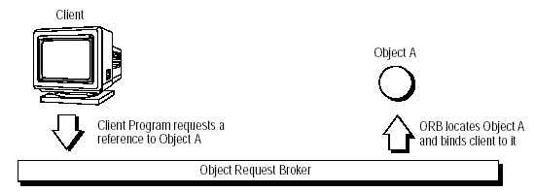
ORB

Slide 31
Спрощена схема взаємодії клієнт-сервер у CORBA.

Slide 32
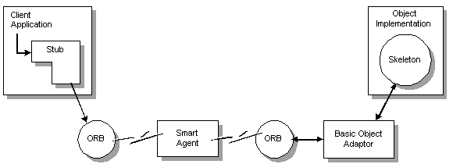
Smart Agent (VisiBroker)

Slide 33
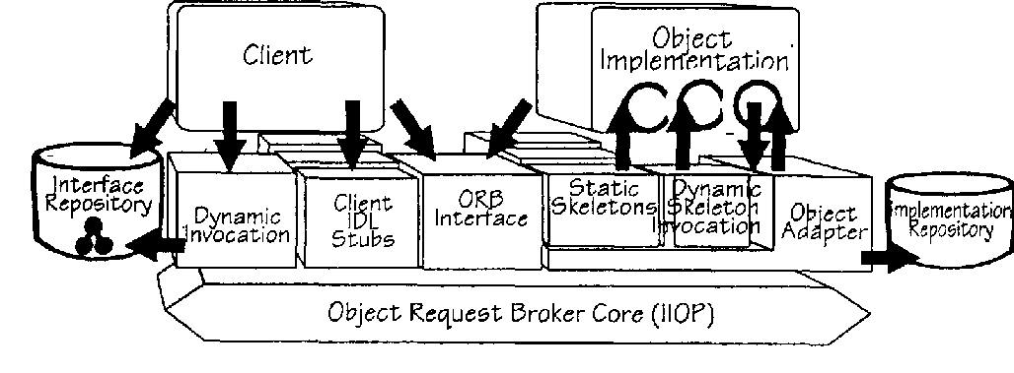
Категорії об'єктів OMA

Slide 34
Загальний погляд на взаємодію клієнт-сервер у CORBA. Заглушки та скелетони
Програмні коди як клієнтської заглушки, так і серверного скелетону генеруються з одного і того ж самого опису – IDL-опису інтерфейса згаданими вище трансляторами.
З цього, по-перше, випливає, що клієнт по суті знає практично все про тип серверного об'єкта: знає якими методами можна скористатися та які вхідні параметри треба передавати при викликах.
По-друге, при роботі з клієнтом у користувача створюється враження, начеб-то він оперує безпосередньо екземпляром серверного об'єкта в межах локального процесу, однак насправді відбуваються звернення до методів заглушки.
Заглушка, у свою чергу, забезпечує передачу запитів на виконання (з використанням посередницьких послуг ORB) через код скелетона серверного об'єкта і, врешті решт, призводить до викликів інтерфейсних методів, реалізованих у сервері - в межах так званого серванта (servant).

Slide 35
Загальний погляд на взаємодію клієнт-сервер у CORBA. Заглушки та скелетони
Загалом, заглушки і скелетони є основою взаємодії клієнтів і серверних об'єктів, оскільки не існує особливих проблем у плані здійснення взаємодії заглушки на боці клієнта зі скелетоном об'єкта на сервері навіть у тому випадку, якщо вони написані і скомпільовані з використанням двох різних мов програмування чи знаходяться під управлінням ORB від різних виробників.
Більш того, те ж саме можна сказати і про віддалені виклики, тільки у цьому випадку для передачі запиту та його результату залучається ще один стандарт – стандартний протокол GIOP.

Slide 36
Брокери об'єктних запитів
На ORB покладається роль посередника при взаємодії окремих компонент (об'єктів) розподіленої системи. Крім того, ORB має забезпечувати набір демонів/сервісів і/або динамічних бібліотек. Так, наприклад, у випадку запита до віддаленого об'єкта, ORB відповідає за пошук об'єкта, його підготовку до отримання й обробки запита, власне передачу запита серверному об’єкту і повернення результатів запита клієнту.
CORBA тільки описує стандарт на Брокер, його реалізацією займаються різні програмні фірми. Серед найбільш відомих брокерів – VisiBroker (Inprise), Orbix (Iona), M3 (BEA), ORB+ (HP).
За допомогою сервісів ORB бере на себе багато найважливіших функцій розподіленої системи.

Slide 37
General Inter-ORB Protocol
General Inter-ORB Protocol (GIOP) – загальний (універсальний) між-ORB (міжброкерний) протокол. Забезпечує інтероперабельність брокерів ORB.
Ця специфікація визначає загальні принципи передачі інформації (у випадку віддалених викликів) між двома ORB: ORB на стороні клієнта та ORB на стороні сервера. (Для забезпечення інтероперабельності формат повідомлень до останнього біта має бути стандартизованим).
Загалом описуються (з використанням IDL) вісім варіантів повідомлень:
enum MsgType_1_1 {
Request, Reply, CancelRequest, . . . }

Slide 38
General Inter-ORB Protocol. Структура заголовка повідомлень
Кожне повідомлення починається із заголовка, який має наступну структуру:
struct MessageHeader_1_1 {
char magic[4];
version GIOP_version;
octet flags; // спосіб представлення чисел
octet message_type;
unsigned long message_size;
};
Так само уточнюються інші частини для кожного із варіантів повідомлень.

Slide 39
Internet Inter-ORB Protocol
Інтернет між-ORB (міжброкерний) протокол (Internet Inter-ORB Protocol – IIOP). Цей протокол є спеціалізацією GIOP для мереж TCP/IP, коли як транспортний протокол використовується TCP (Transmission Control Protocol – протокол управління передачею).
Специфікація IIOP визначає так звані профілі інтероперабельних об’єктних посилань, де зокрема міститься адресна інформація TCP (хост, порт):
struct ProfileBody_1_1 {
version iiop_version;
string host;
unsigned short port;
sequence <octet> object_key; //об’єктне посилання
. . .
}

Slide 40
Консольні програмні додатки
Консольні програмні додатки є єдиним варіантом програмних додатків, який є впровадженим на будь-якій платформі на відміну, наприклад, від програм з графічним інтерфейсом користувача, котрі вимагають наявності відповідних графічних бібліотек або ОС, що підтримують GUI. (До того ж варто зазначити, що загалом ні на графічні бібліотеки, ні на операційні системи з GUI поки що не існує стандартів).
Отже, саме консольні програмні додатки є дійсно універсальним портабельним типом програм, тобто типом програм, що допускають перенесення на інші платформи.

Slide 41
Приклад
Запуск сервера
Pr1.exe
Запуск Smart Agent
Запуск Client1
Запуск Client2

Slide 42
Баланс навантаження. Приклад
Запуск сервера 0
Запуск сервера 1
Запуск Smart Agent
Запуск клієнта

Slide 43
addit.idl
interface sm {
float add(in float a1,in float a2);
};

Slide 44
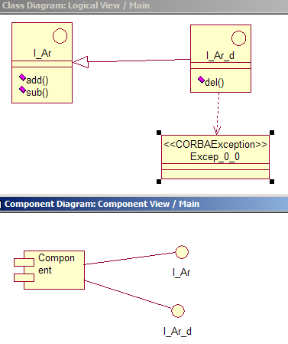
Rational Rose

Slide 45
Component.idl (ar_d .idl)
//Source file: C:/kuzenko/corba
// /ar_del/Component.idl
#ifndef __COMPONENT_DEFINED
#define __COMPONENT_DEFINED
/* CmIdentification
%X% %Q% %Z% %W% */
exception Excep_0_0 {
string reason;
};
interface I_Ar {
/*
@roseuid 41926F7300A7 */
long add (
in long a1,
in long a2
);
/*
@roseuid 41926F890149 */
long sub (
in long a1,
in long a2
);
};
interface I_Ar_d : I_Ar {
/*
@roseuid 41926FB601E4 */
long del (
in long a1,
in long a2
)
raises (Excep_0_0);
};
#endif

Slide 46
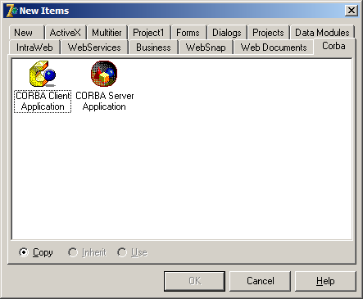
Delphi 7

Slide 47
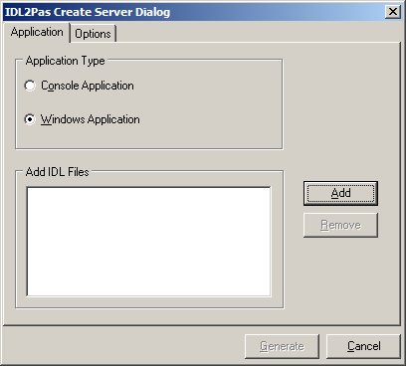
Delphi 7

Slide 48
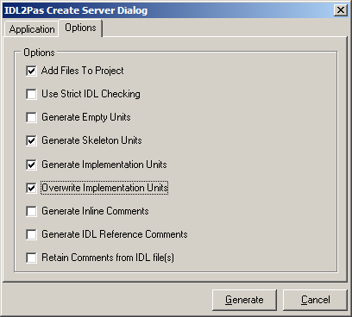
Delphi 7

Slide 49
unit addit_i
unit addit_i;
{This file was generated on 14 Oct 2003 21:09:14 GMT by version 03.03.03.C1.A2}
{of the Inprise VisiBroker idl2pas CORBA IDL compiler.}
{Please do not edit the contents of this file. You should instead edit and }
{recompile the original IDL which was located in the file}
{C:\kuzenko\corba\sum\addit.idl.}
{Delphi Pascal unit : addit_i}
{derived from IDL module : default}
interface
uses CORBA;
type
sm = interface;
sm = interface
['{71B32FB0-9B82-92B8-918A-959BBD40C965}']
function add (const a1 : Single; const a2 : Single): Single;
end;
implementation
initialization
end.

Slide 50
unit ar_d_i (фрагмент)
type
I_Ar = interface;
I_Ar_d = interface;
I_Ar = interface
['{979C70E8-E20D-8405-2720-3B6878EB1A77}']
function add (const a1 : Integer;
const a2 : Integer): Integer;
function sub (const a1 : Integer;
const a2 : Integer): Integer;
end;
I_Ar_d = interface (ar_d_i.I_Ar)
['{2E03D09E-BE79-615C-9DDC-DD1DC2E7B1FD}']
function del (const a1 : Integer;
const a2 : Integer): Integer;
end;

Slide 51
unit ar_d_i (фрагмент)
TI_Ar = class(TInterfacedObject, ar_d_i.I_Ar)
public
constructor Create;
function add ( const a1 : Integer;
const a2 : Integer): Integer;
function sub ( const a1 : Integer;
const a2 : Integer): Integer;
end;
TI_Ar_d = class(TInterfacedObject, ar_d_i.I_Ar_d)
public
constructor Create;
function del ( const a1 : Integer;
const a2 : Integer): Integer;
function add ( const a1 : Integer;
const a2 : Integer): Integer;
function sub ( const a1 : Integer;
const a2 : Integer): Integer;
end;

Slide 52
unit addit_c
unit addit_c;
{This file was generated on 14 Oct 2003 21:09:14 GMT by version 03.03.03.C1.A2}
{of the Inprise VisiBroker idl2pas CORBA IDL compiler.}
{Please do not edit the contents of this file. You should instead edit and }
{recompile the original IDL which was located in the file}
{C:\kuzenko\corba\sum\addit.idl.}
{Delphi Pascal unit : addit_c}
{derived from IDL module : default}
interface
uses CORBA, addit_i;
type
TsmHelper = class;
TsmStub = class;

Slide 53
unit addit_c (прод.)
TsmHelper = class
class procedure Insert (var _A: CORBA.Any; const _Value : addit_i.sm);
class function Extract(var _A: CORBA.Any) : addit_i.sm;
class function TypeCode : CORBA.TypeCode;
class function RepositoryId : string;
class function Read (const _Input : CORBA.InputStream) : addit_i.sm;
class procedure Write(const _Output : CORBA.OutputStream; const _Value : addit_i.sm);
class function Narrow(const _Obj : CORBA.CORBAObject; _IsA : Boolean = False) : addit_i.sm;
class function Bind(const _InstanceName : string = ''; _HostName : string = '') : addit_i.sm; overload;
class function Bind(_Options : BindOptions; const _InstanceName : string = ''; _HostName: string = '') : addit_i.sm; overload;
end;

Slide 54
unit addit_c (прод.)
TsmStub = class(CORBA.TCORBAObject, addit_i.sm)
public
function add ( const a1 : Single;
const a2 : Single): Single; virtual;
end;
implementation
. . .

Slide 55
unit addit_impl
unit addit_impl;
{This file was generated on 14 Oct 2003 20:33:44 GMT by version 03.03.03.C1.A2}
{of the Inprise VisiBroker idl2pas CORBA IDL compiler.}
{Please do not edit the contents of this file. You should instead edit and }
{recompile the original IDL which was located in the file}
{C:\kuzenko\corba\sum\addit.idl.}
{Delphi Pascal unit : addit_impl}
{derived from IDL module : default}
interface
uses SysUtils, CORBA, addit_i, addit_c;
type
Tsm = class;

Slide 56
unit addit_impl (прод.)
Tsm = class(TInterfacedObject, addit_i.sm)
protected
{******************************}
{*** User variables go here ***}
{******************************}
public
constructor Create;
function add ( const a1 : Single; const a2 : Single): Single;
end;
implementation
constructor Tsm.Create;
begin
inherited;
{ *************************** }
{ *** User code goes here *** }
{ *************************** }
end;
function Tsm.add (const a1 : Single;const a2 : Single): Single;
begin
{ *************************** }
{ *** User code goes here *** }
{ *************************** }
result:=a1+a2;
end;
initialization
end.

Slide 57
unit addit_s
unit addit_s;
{This file was generated on 14 Oct 2003 21:09:14 GMT by version 03.03.03.C1.A2}
{of the Inprise VisiBroker idl2pas CORBA IDL compiler.}
{Please do not edit the contents of this file. You should instead edit and }
{recompile the original IDL which was located in the file}
{C:\kuzenko\corba\sum\addit.idl.}
{Delphi Pascal unit : addit_s}
{derived from IDL module : default}
interface
uses CORBA, addit_i, addit_c;
type
TsmSkeleton = class;

Slide 58
unit addit_s (прод.)
TsmSkeleton = class(CORBA.TCorbaObject, addit_i.sm)
private
FImplementation : sm;
public
constructor Create(const InstanceName: string; const Impl: sm);
destructor Destroy; override;
function GetImplementation : sm;
function add ( const a1 : Single;
const a2 : Single): Single;
published
procedure _add(const _Input: CORBA.InputStream; _Cookie: Pointer);
end;
implementation
. . .

Slide 59
program Client1
program Client1;
{$APPTYPE CONSOLE}
uses SysUtils, CORBA, addit_c, addit_i;
// Add Corba variables here like this
var A : sm;
d1,d2 : real;
begin
CorbaInitialize;
// Add CORBA client code here like this
// Acct := TAccountHelper.Bind;
A := TsmHelper.Bind;
Write('first = '); Readln(d1);
Write('Second = '); Readln(d2);
WriteLn('Sum = ', FloatToStr(A.add(d1,d2)));
Readln;
end.

Slide 60
unit un_cl2
unit un_cl2;
interface
uses Windows, Messages, SysUtils, Classes, Graphics, Controls, Forms, Dialogs, Corba, addit_c, addit_i, StdCtrls;
type
TForm1 = class(TForm)
Edit1: TEdit;
. . .
procedure FormCreate(Sender: TObject);
private
{ private declarations }
protected
// declare your Corba interface variables like this
// Acct : Account;
A:sm;
procedure InitCorba;
public { public declarations }
end;

Slide 61
unit un_cl2 (прод.)
Var Form1: TForm1;
implementation
{$R *.DFM}
procedure TForm1.InitCorba;
begin
CorbaInitialize;
// Bind to the Corba server like this
A := TsmHelper.bind;
end;
procedure TForm1.Button1Click(Sender: TObject);
begin
edit3.Text:=FloatToStr
(A.add(strtofloat(edit1.Text),strtofloat(edit2.Text)));
end;
procedure TForm1.FormCreate(Sender: TObject);
begin
InitCorba;
end;
end.

Slide 62
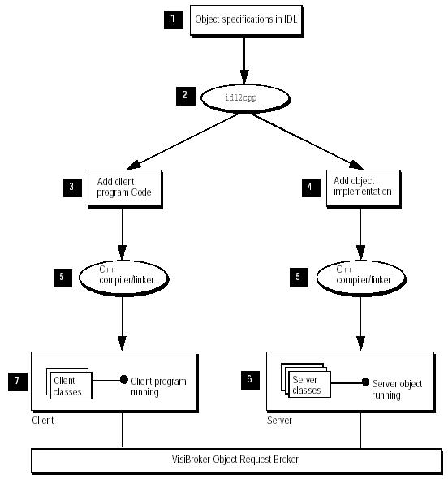
C++

